Slide 1
BÀI 25.
ĐỘNG NĂNG, THẾ NĂNG

Slide 2
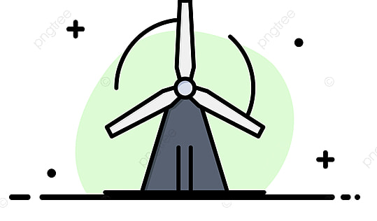
CHÀO MỪNG CÁC EM
ĐẾN VỚI BÀI HỌC HÔM NAY!

Slide 3

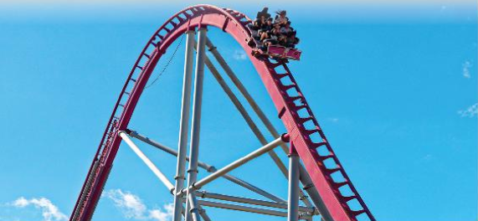


KHỞI ĐỘNG
Hãy mô tả hoạt động của tàu lượn. Tại sao khi tàu lượn ở vị trí cao nhất của đường ray thì tốc độ của nó lại chậm nhất và ngược lại?

Slide 4
BÀI 25.
ĐỘNG NĂNG, THẾ NĂNG

Slide 5

01
NỘI DUNG BÀI HỌC
Động năng
02
Thế năng

Slide 6
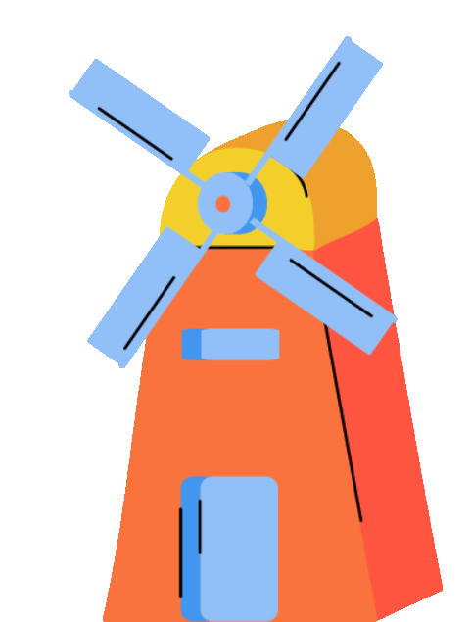
03
I.
ĐỘNG NĂNG

Slide 7
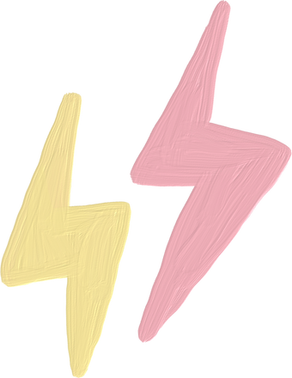

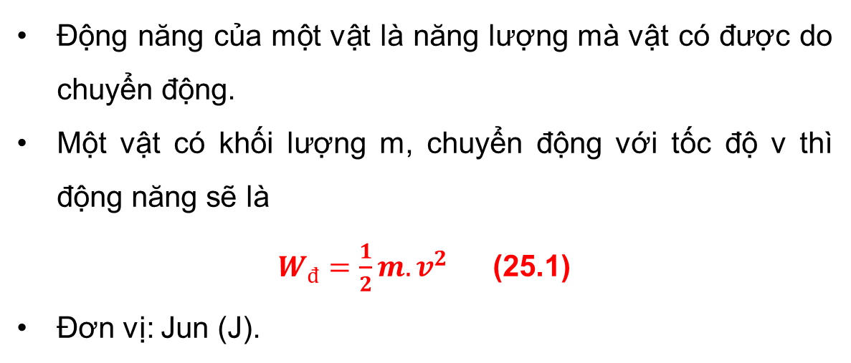
I. ĐỘNG NĂNG
1. Khái niệm động năng
Động năng của một vật là năng lượng mà vật có được do chuyển động.
Một vật có khối lượng m, chuyển động với tốc độ v thì động năng sẽ là
$W_{đ}=\frac{1}{2}m.v^{2}$ (25.1)
Đơn vị: Jun (J).

Slide 8

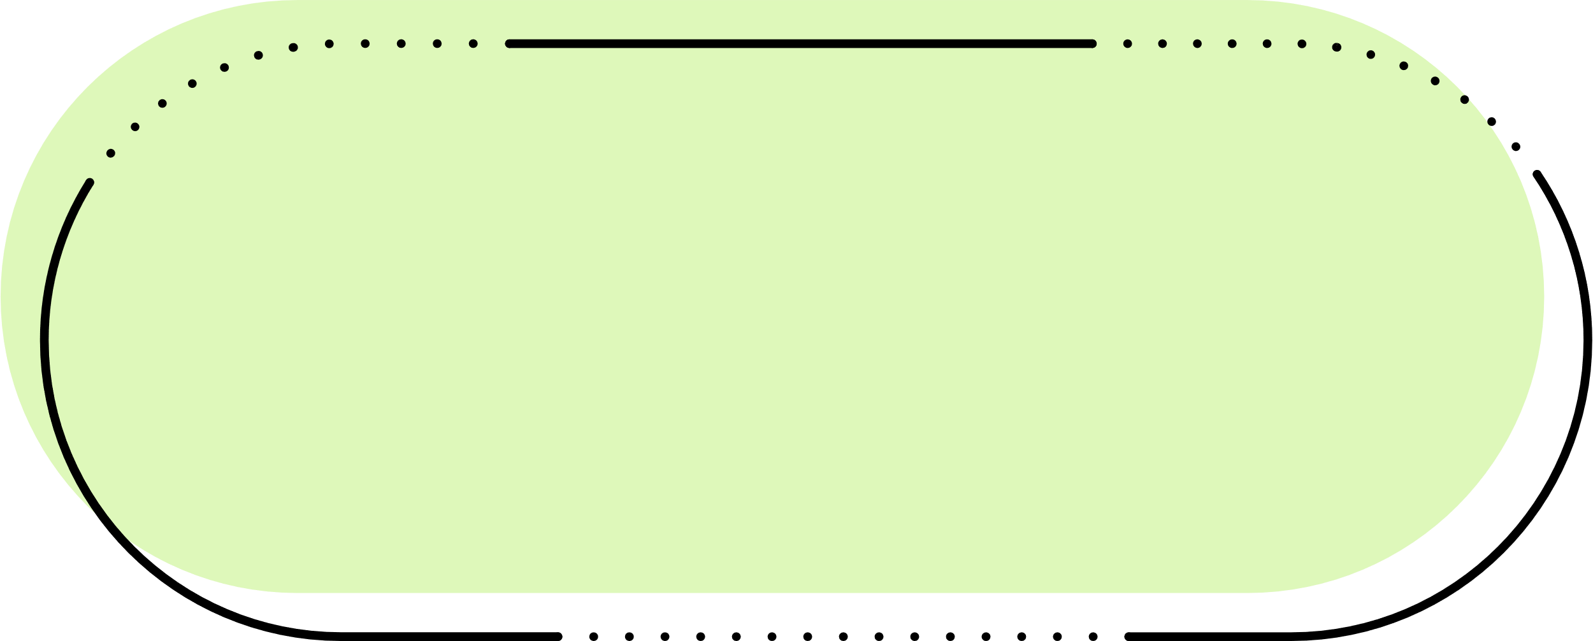

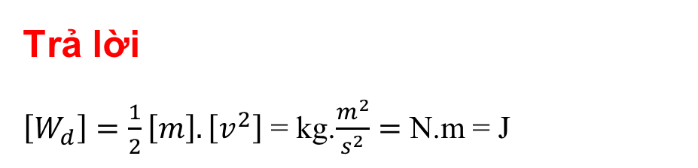
Em hãy chứng minh đơn vị của động năng
Trả lời
$\left[W_{d}\right]=\frac{1}{2}\left[m\right].\left[v^{2}\right]$ = kg.$\frac{m^{2}}{s^{2}}=$ N.m = J

Slide 9
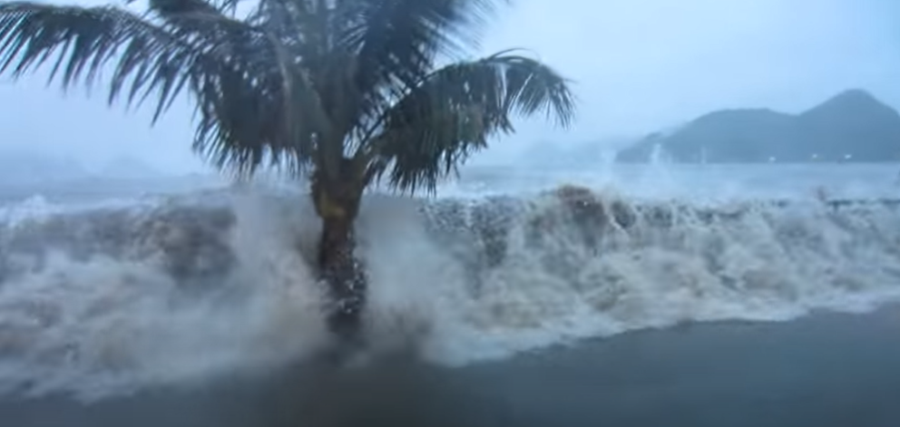
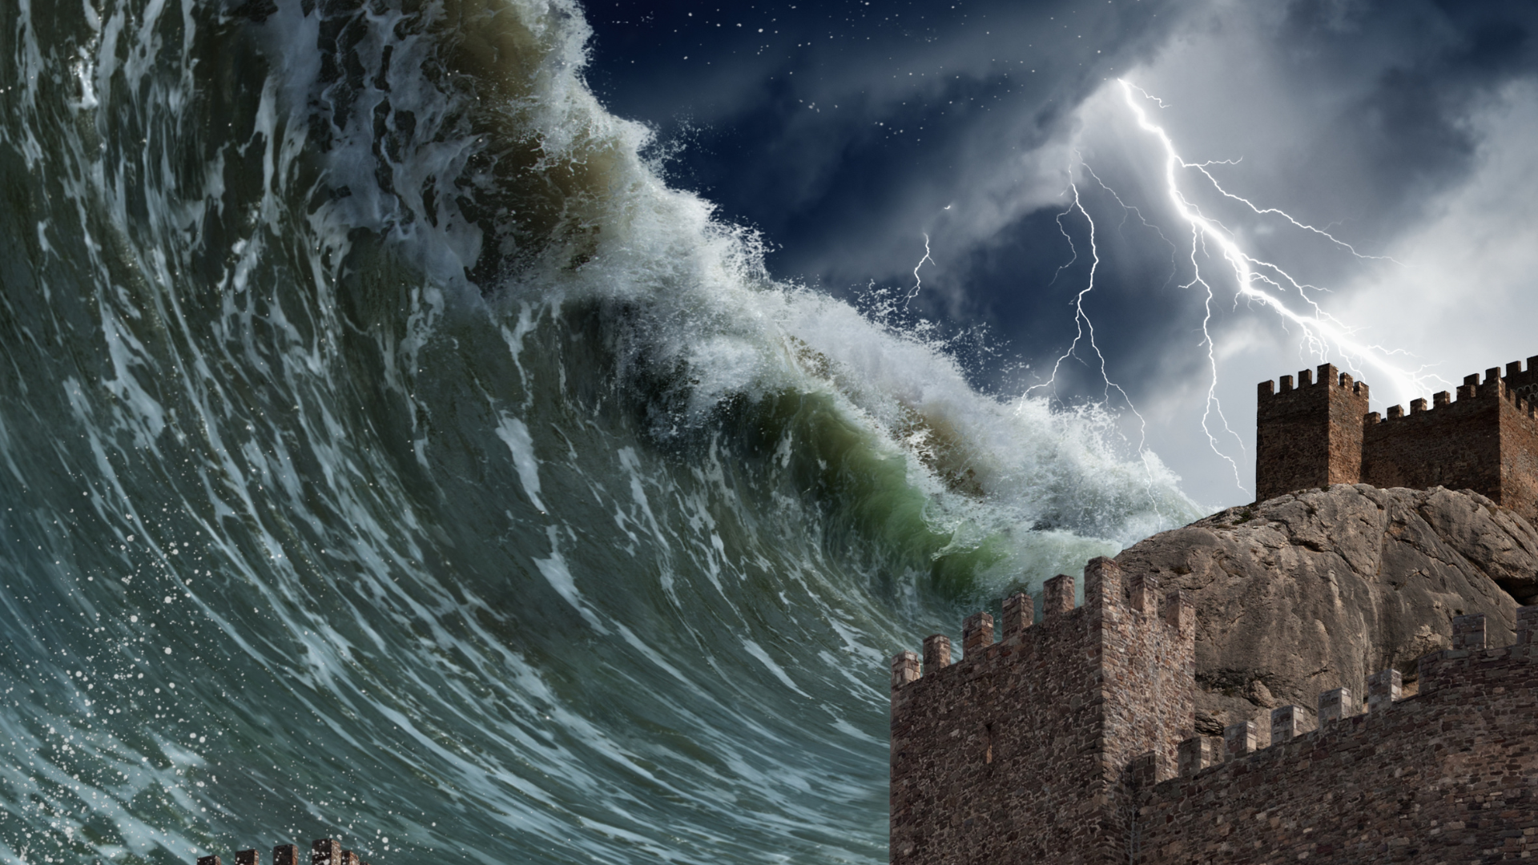
CH1 (SGK trang 99)
Năng lượng các con sóng trong hình 25.1 tồn tại dưới dạng nào.
a. Tại sao sóng thần có sức tàn phá mạnh hơn rất nhiều so với sóng thông thường ?
b. Tại sao sóng thần có sức tàn phá khi xô vật cản
Hình 25.1. Sóng thần
Sóng thần

Slide 10
Trả lời
Năng lượng các con sóng trong hình 25.1 tồn tại dưới dạng động năng và thế năng
Sóng thần có tốc độ truyền rất lớn và có thể dâng cao vài chục mét (khi đó thế năng của sóng cũng sẽ chuyển hóa thành động năng), dẫn tới sóng thần có động năng cực lớn nên có sức tàn phá lớn hơn rất nhiều so với sóng thần thông thường.
Sóng thần chỉ gây sức tàn phá khi xô vào vật cản vì khi đó động năng của sóng mới chuyển hóa thành công cơ học. Nó sẽ tác dụng lực rất lớn vào vật cản, gây ra sự biến dạng mạnh đối với vật cản.

Slide 11
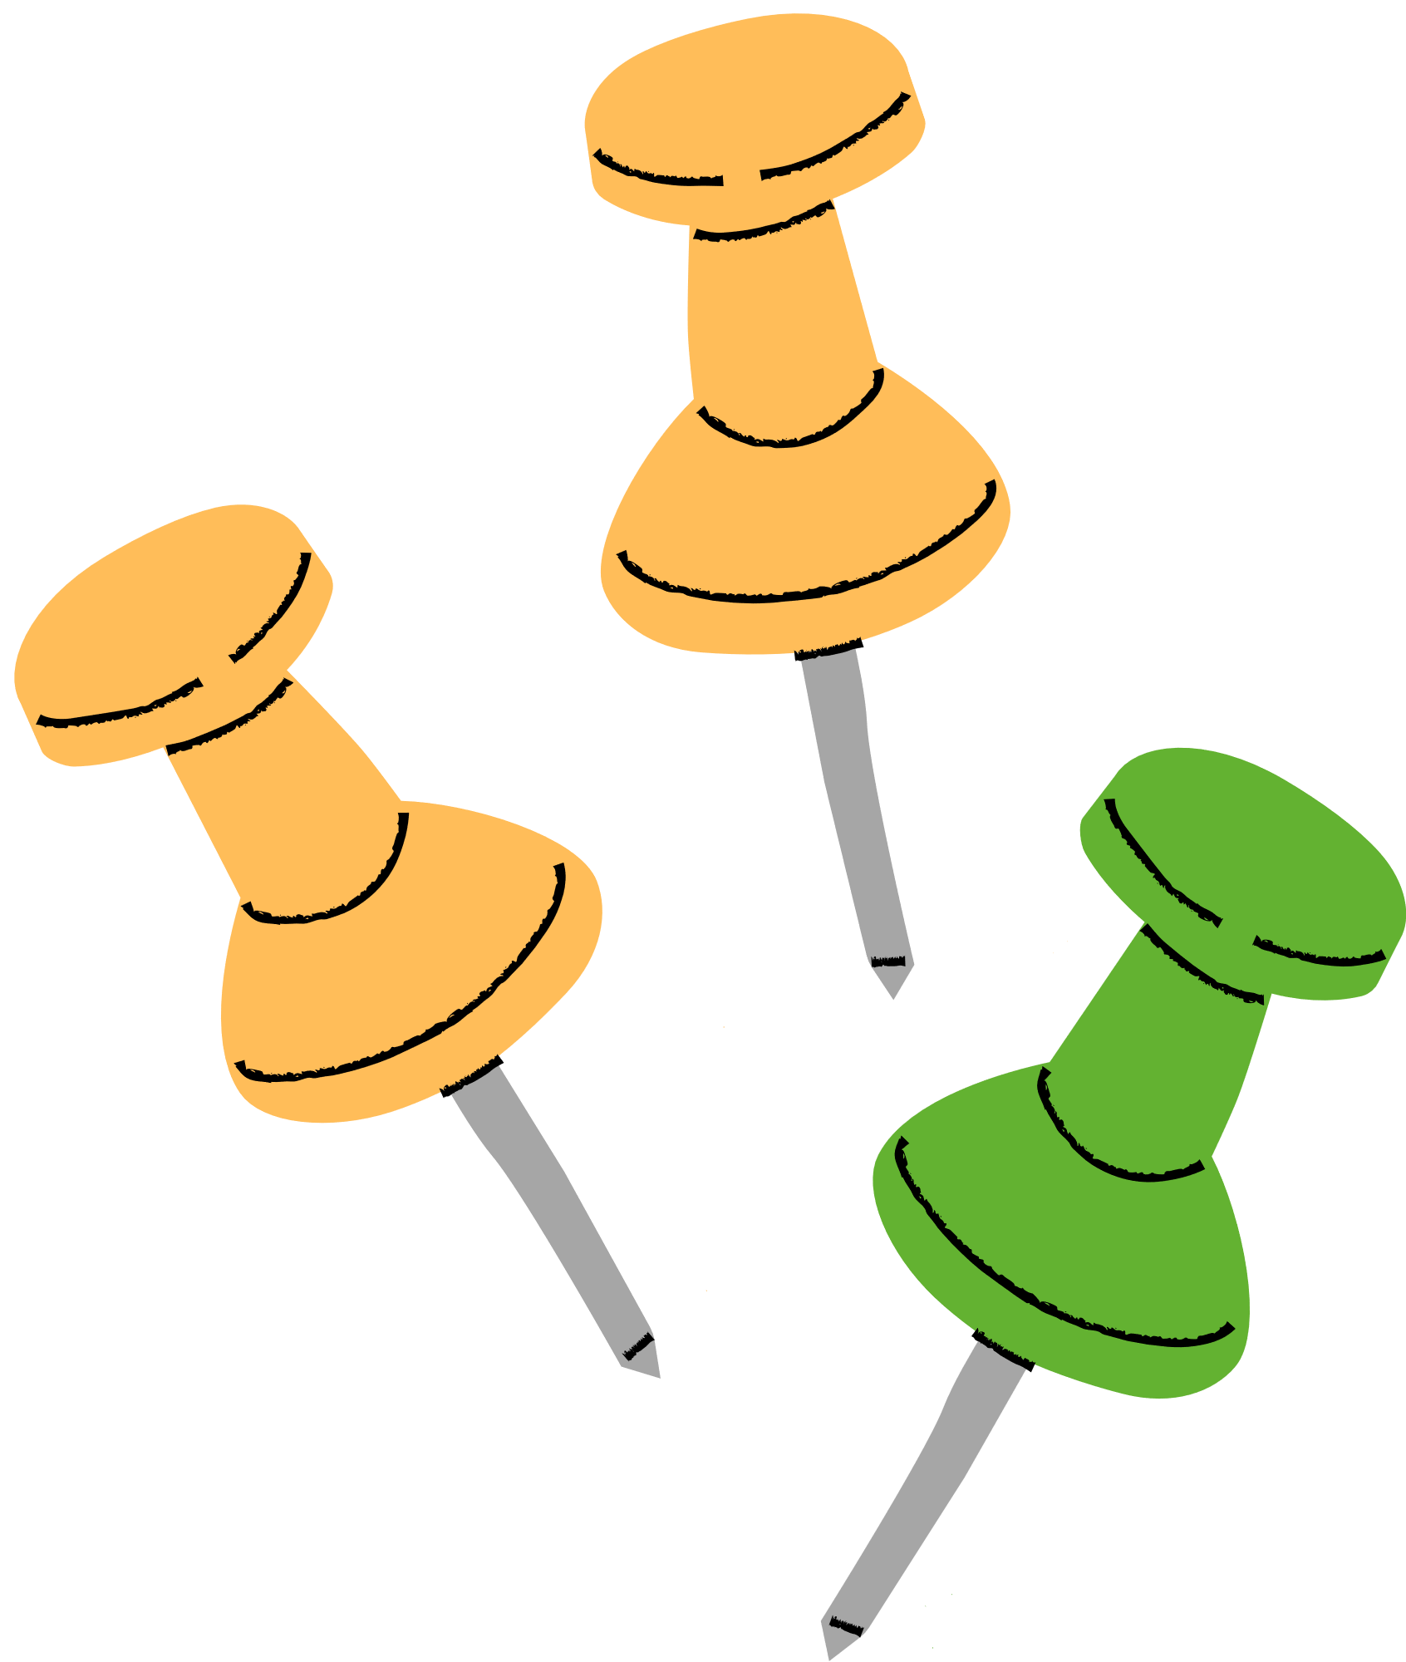
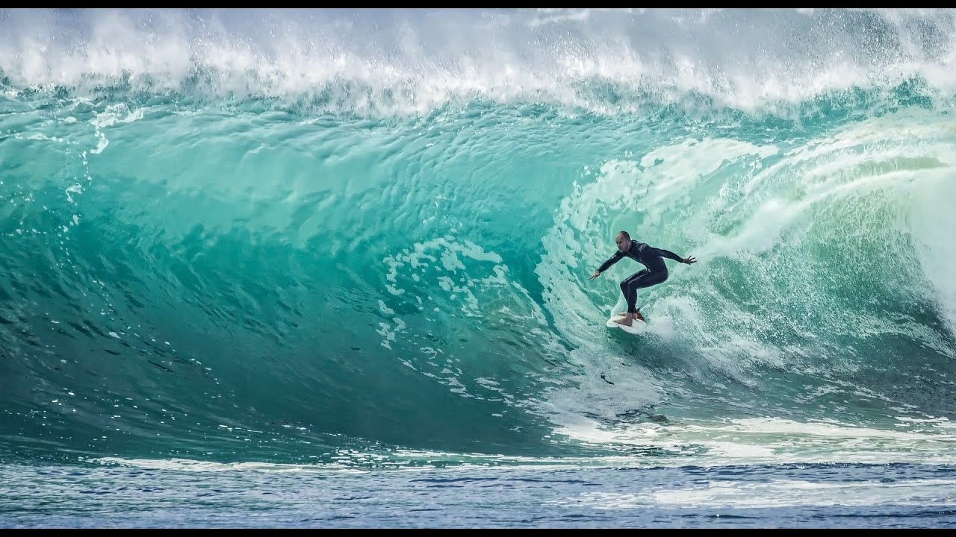
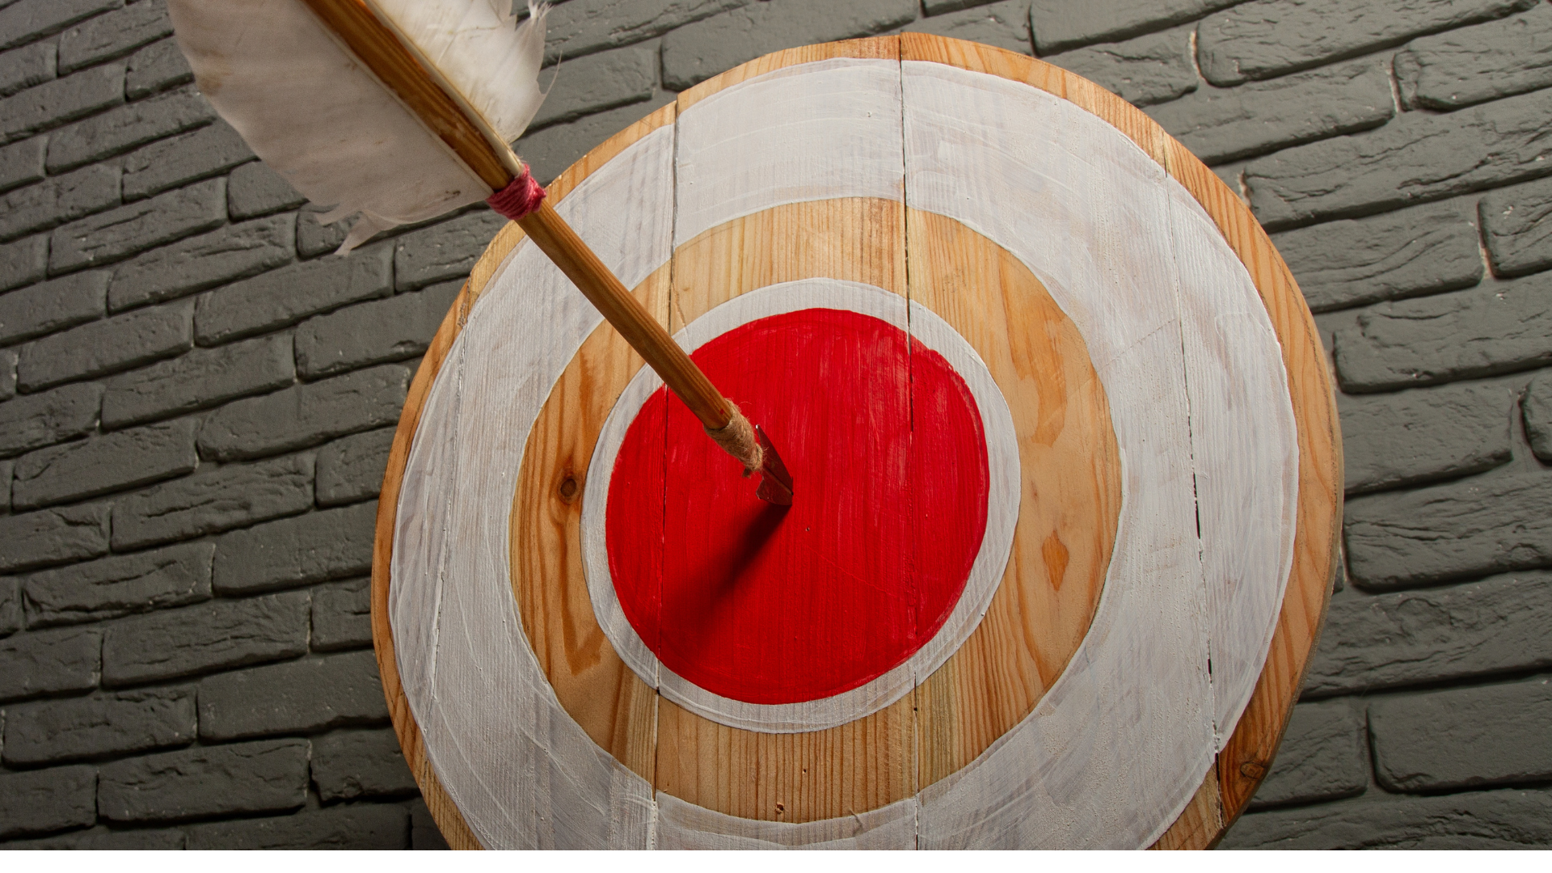
CH3. Khi sóng đổ vào bờ nó sinh công và có thể xô các vật trên bờ. Tuy nhiên, với vận động viên lướt sóng thì không bị ảnh hưởng. Tại sao?
CH4. Một mũi tên nặng 48 g đang chuyển động với tốc độ 10 m/s. Tìm động năng của mũi tên.

Slide 12
Đáp án
CH3. Vì ván lướt của vận động viên lướt bên trên bề mặt của sóng, gần như vuông góc với lực mà sóng tác dụng nên lực mà sóng gây ra không ảnh hưởng đến người lướt sóng.
VĐV lướt ván

Slide 13

Đáp án
CH4.
Đổi 48 g = 0,048 g
Động năng của mũi tên là:
W_{đ} = $\frac{1}{2}mv^{2}=\frac{1}{2}.0,048.{10}^{2}=2,4J$

Slide 14
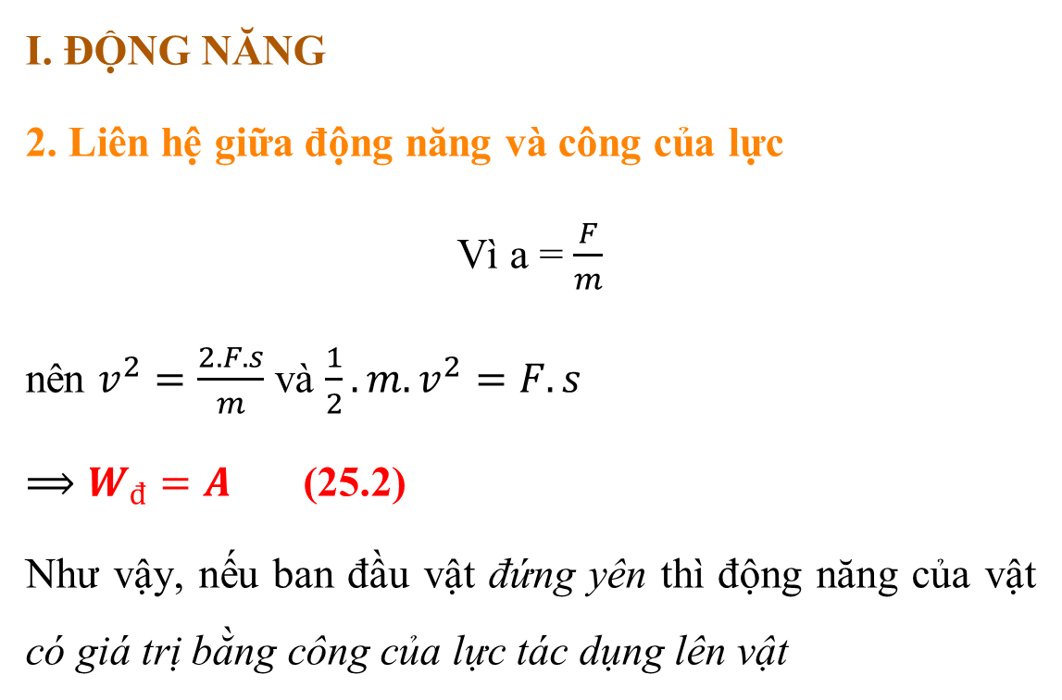
I. ĐỘNG NĂNG
2. Liên hệ giữa động năng và công của lực
Vì a = $\frac{F}{m}$
nên $v^{2}=\frac{2.F.s}{m}$ và $\frac{1}{2}.m.v^{2}=F.s$
$⟹W_{đ}=A$ (25.2)
Như vậy, nếu ban đầu vật đứng yên thì động năng của vật có giá trị bằng công của lực tác dụng lên vật

Slide 15
LUYỆN TẬP
Câu 1. Khi vận tốc của một vật giảm đi hai thì:
A. gia tốc của vật giảm đi hai.
B. động lượng của vật giảm đi hai.
C. động năng của vật giảm đi bốn.
D. thế năng của vật giảm đi hai.

Slide 16
Câu 2. Chọn phát biểu đúng.
Động năng của một vật tăng khi
A. vận tốc của vật giảm.
B. vận tốc của vật v = const.
C. các lực tác dụng lên vật sinh công dương.
D. các lực tác dụng lên vật không sinh công.
Đáp án: C. các lực tác dụng lên vật sinh công dương.

Slide 17
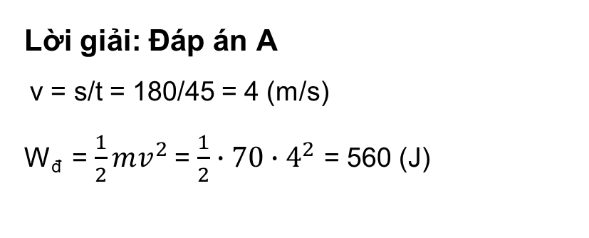
Câu 3. Một vận động viên có khối lượng 70 kg chạy đều hết quãng đường 180 m trong thời gian 45 giây. Động năng của vận động viên đó là:
A. 560 J.
B. 315 J.
C. 875 J.
D. 140 J.
Lời giải: Đáp án A
v = s/t = 180/45 = 4 (m/s)
W_{đ} = $\frac{1}{2}mv^{2 }$= $\frac{1}{2}∙70∙4^{2}$ = 560 (J)

Slide 18
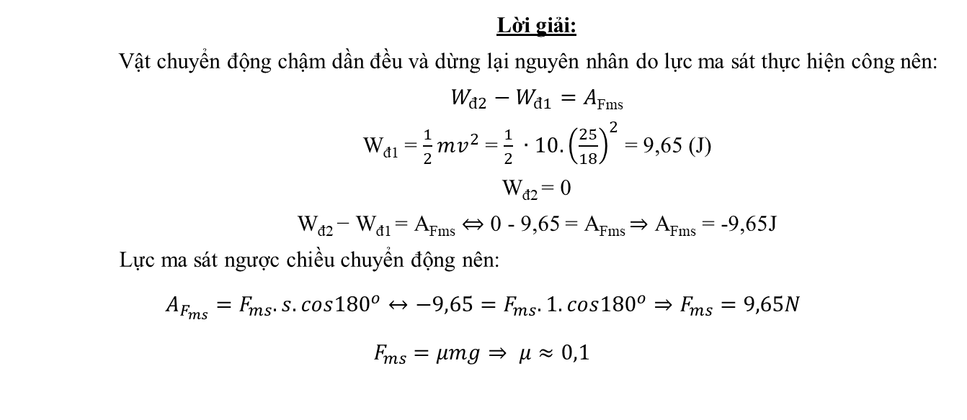
Câu 4. Một vật có khối lượng 10 kg đang chuyển động với tốc độ 5 km/h trên mặt bàn nằm ngang. Do có ma sát, vật chuyển động chậm dần đều và đi được 1 m thì dừng lại. Tính hệ số ma sát giữa vật và mặt bàn. Lấy gia tốc trọng trường g = 9,8 m/s².
Lời giải:
Vật chuyển động chậm dần đều và dừng lại nguyên nhân do lực ma sát thực hiện công nên:
$W_{đ2}−W_{đ1}=A$_{Fms}
W_{đ1} = $\frac{1}{2}mv^{2}$ = $\frac{1}{2} ∙10.{\left(\frac{25}{18}\right)}^{2}$ = 9,65 (J)
W_{đ2} = 0
W_{đ2} − W_{đ1} = A_{Fms} ⇔ 0 - 9,65 = A_{Fms} ⇒ A_{Fms} = -9,65J
Lực ma sát ngược chiều chuyển động nên:
$$A_{F_{ms}}=F_{ms}.s.cos{180}^{o}↔−9,65=F_{ms}.1.cos{180}^{o}⇒F_{ms}=9,65N$$
$$F_{ms}=μmg⇒ μ≈0,1$$

Slide 19


Vận dụng
Vận dụng kiến thức đã học về động nêu lý do vì sao Không nên đi xe quá nhanh trên đường giao thông
Giải thích: Không nên đi xe quá nhanh vì khi tham gia giao thông trên đường có rất nhiều xe cộ, khi đi quá nhanh mà va chạm vào các xe khác thì khi đó động năng của xe sẽ chuyển hóa thành công cơ học. Nó sẽ tác dụng lực rất lớn vào xe và vật cản, gây ra sự biến dạng mạnh đối với xe và vật cản.
Biện pháp: Đi xe đúng tốc độ quy định, khu vực đông dân cư nên chú ý quan sát và đi chậm, đối với HS đủ 16 tuổi có thể đi xe máy phân khối nhỏ 50cc, giảm tốc độ khi gặp các gờ giảm tốc trên đường

Slide 20
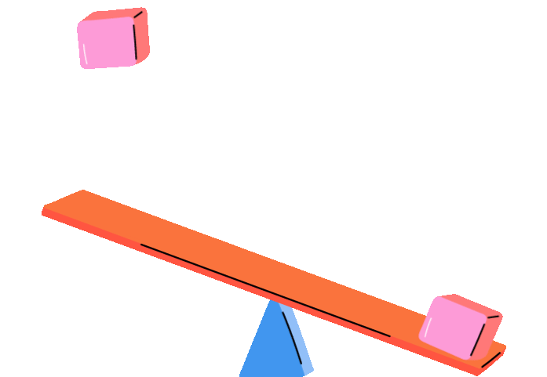
II.
THẾ NĂNG

Slide 21
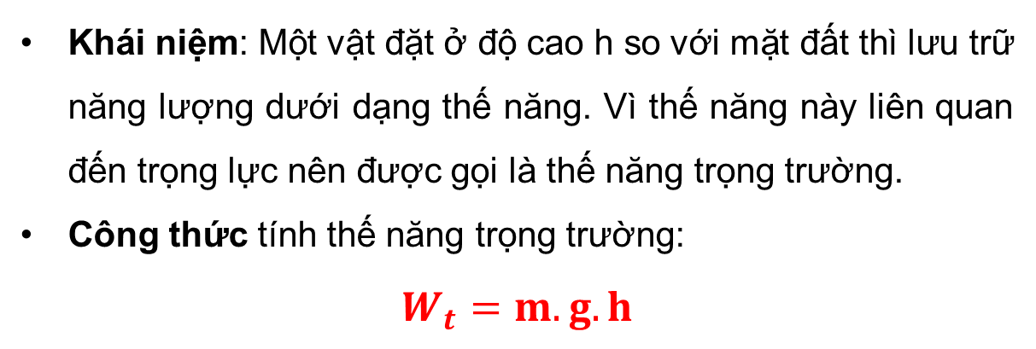
II. THẾ NĂNG
1. Khái niệm thế năng trọng trường:
Khái niệm: Một vật đặt ở độ cao h so với mặt đất thì lưu trữ năng lượng dưới dạng thế năng. Vì thế năng này liên quan đến trọng lực nên được gọi là thế năng trọng trường.
Công thức tính thế năng trọng trường:
$$W_{t}=m.g.h$$

Slide 22
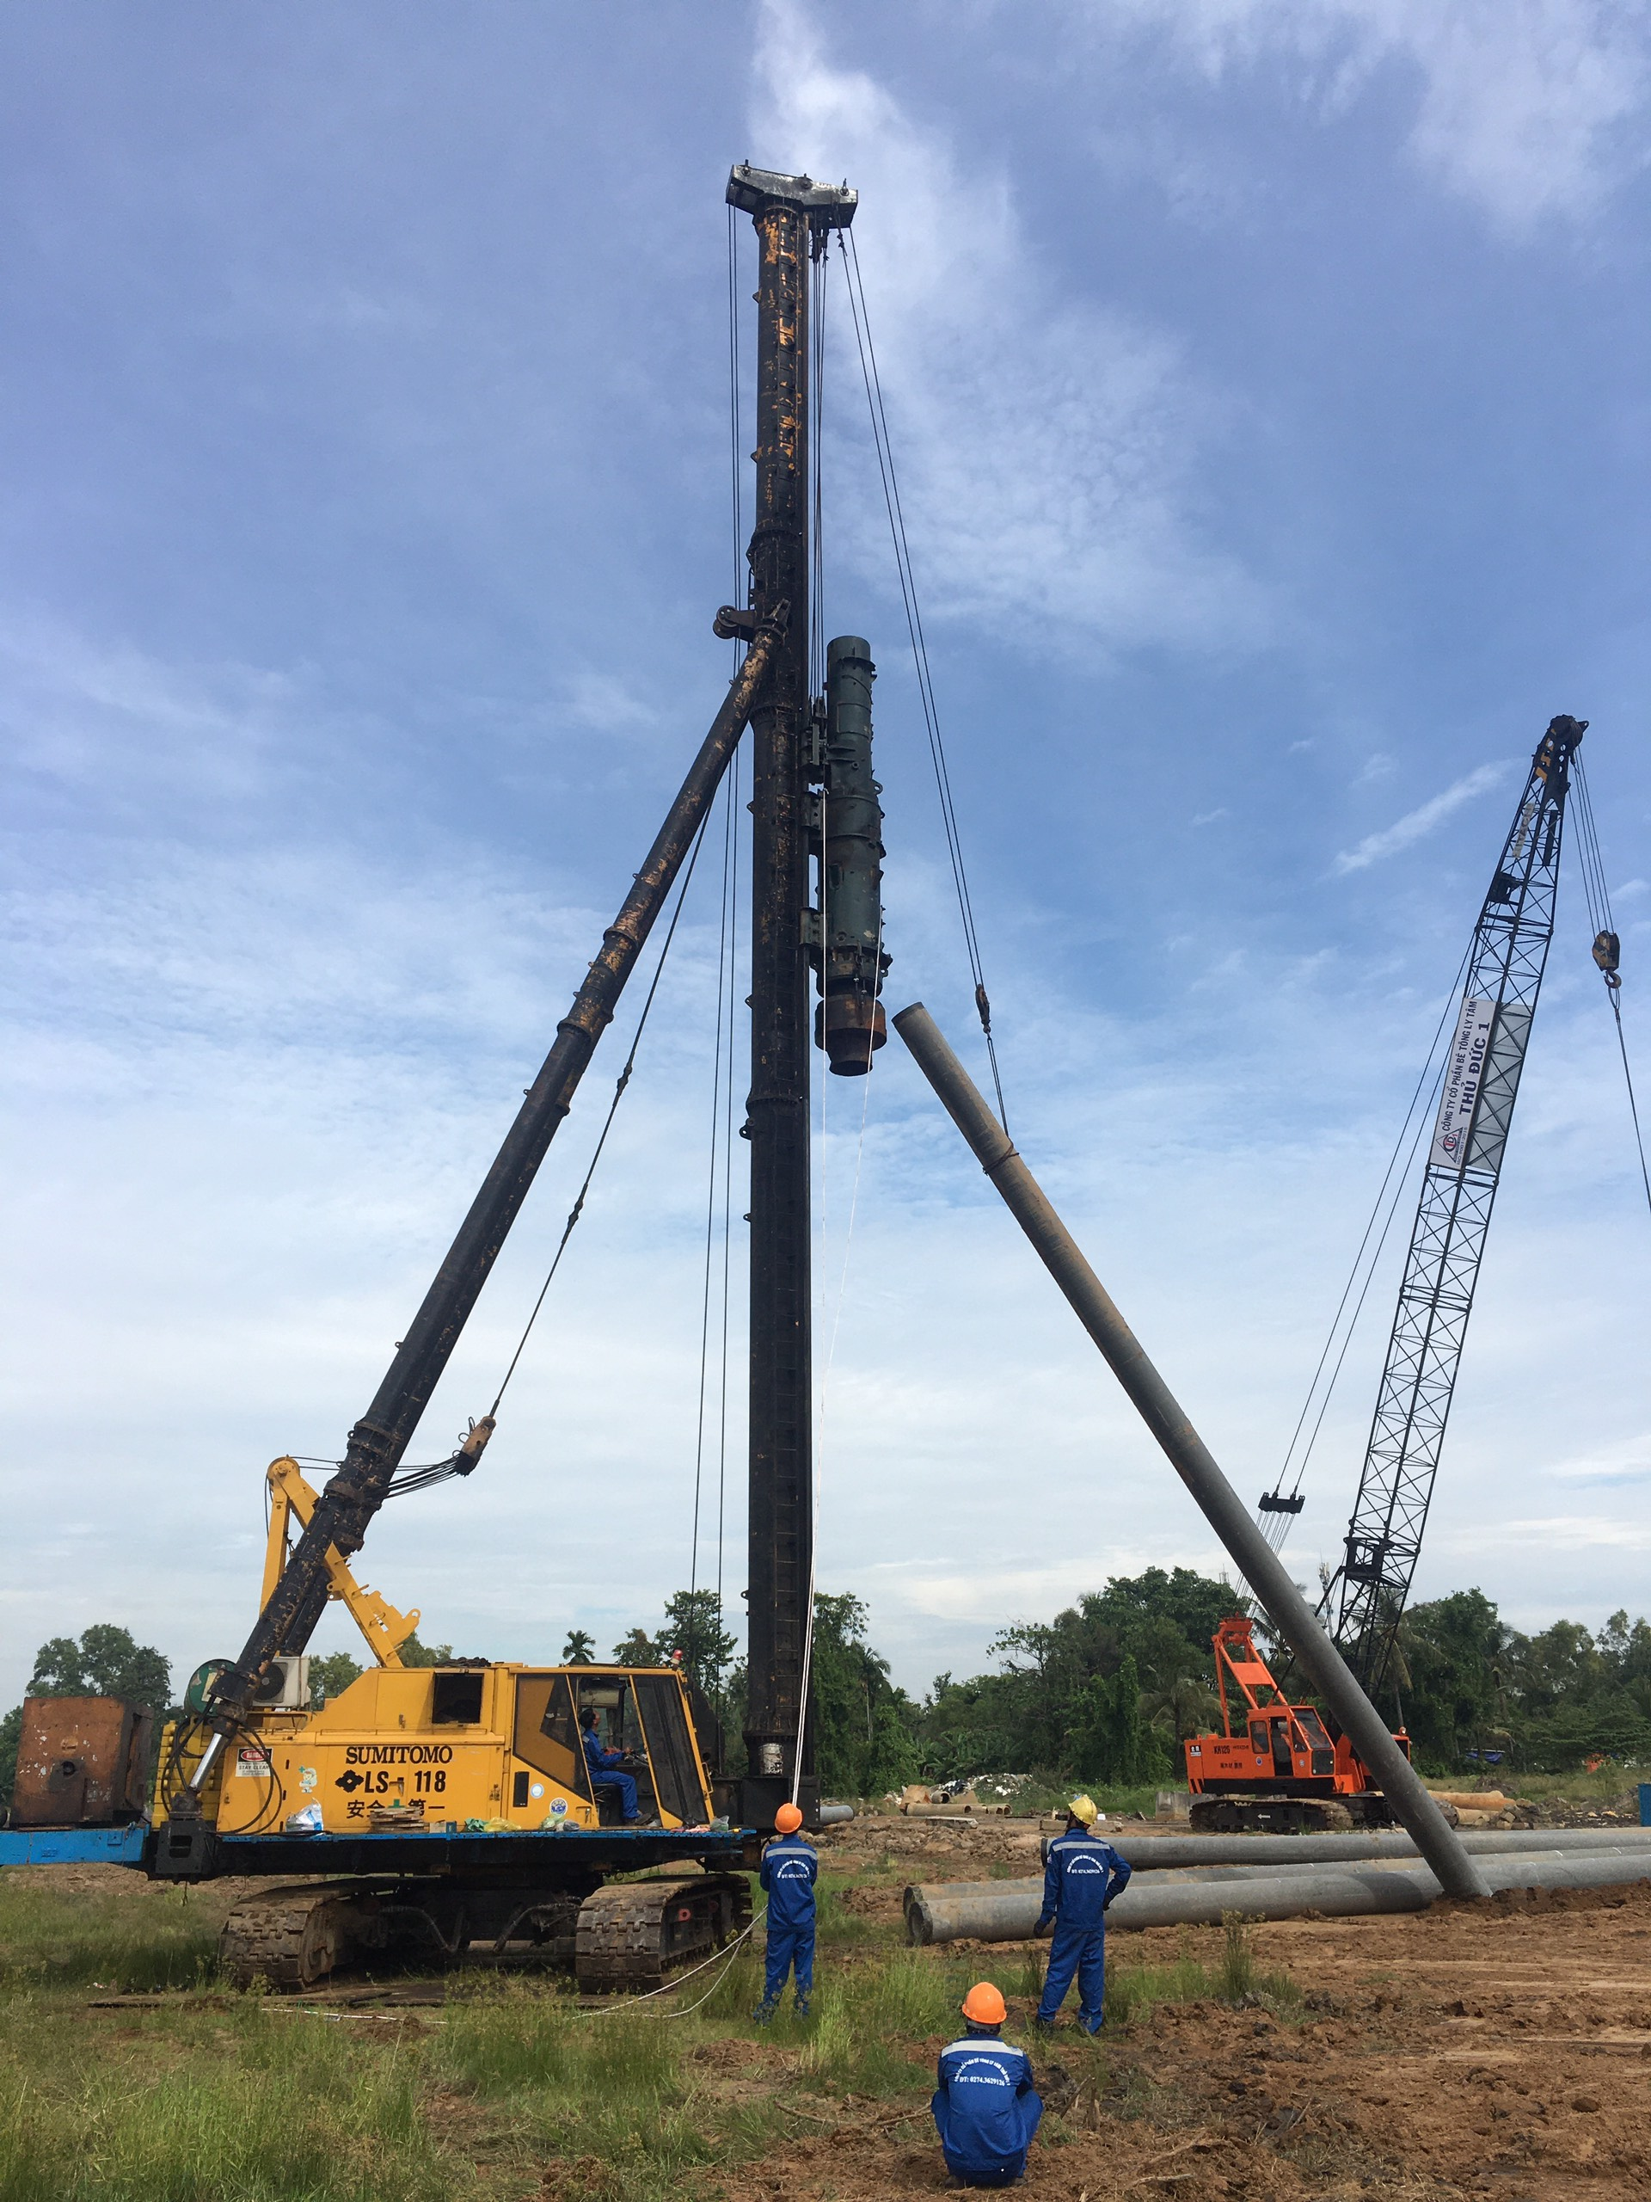
Câu hỏi: Máy đóng cọc hoạt động như sau : Búa máy được nâng lên một độ cao nhất định rồi thả cho rơi xuống cọc cần đóng.
1. Khi búa đang ở một độ cao nhất định thì năng lượng của nó tồn tại dưới dạng nào? năng lượng đó do đâu mà có?
2. Trong quá trình rơi, năng lượng của búa chuyển từ dạng nào sang dạng nào?
3. Khi chạm vào cọc thì búa sinh công để làm gì?

Slide 23
Trả lời
1. Khi búa đang ở một độ cao nhất định thì năng lượng của nó tồn tại dưới dạng thế năng trọng trường.
Năng lượng đó có được do lực hấp dẫn của Trái Đất tác dụng lên búa.
2. Trong quá trình rơi, năng lượng của búa chuyển từ thế năng trọng trường sang động năng

Slide 24
Trả lời
3. Khi chạm vào đầu cọc thì búa sinh công để đẩy cọc cắm sâu xuống đất.

Slide 25

II. THẾ NĂNG
2. Liên hệ giữa thế năng và công của lực thế
Cho biết mối liên hệ giữa thế năng và công của lực thế.
Nhận xét về sự phụ thuộc của công của lực thế.

Slide 26
Khi một vật chuyển động trong trọng trường từ vị trí M đến vị trí N thì công của trọng lực có giá trị bằng hiệu thế năng trọng trường tại M và tại N.
Biểu thức:
A_{MN} = W_{tM} - W_{tN}
Chú ý: Biểu thức trên cho thấy công của trọng lực không phụ thuộc vào hình dạng đường đi, mà chỉ phụ thuộc vào điểm đầu và điểm cuối, đồng thời không phụ thuộc vào việc chọn mốc thế năng.
Hệ quả:
Khi vật giảm độ cao, thế năng giảm thì trọng lực sinh công dương.
Khi vật tăng độ cao, thế năng tăng thì trọng lực sinh công âm.

Slide 27
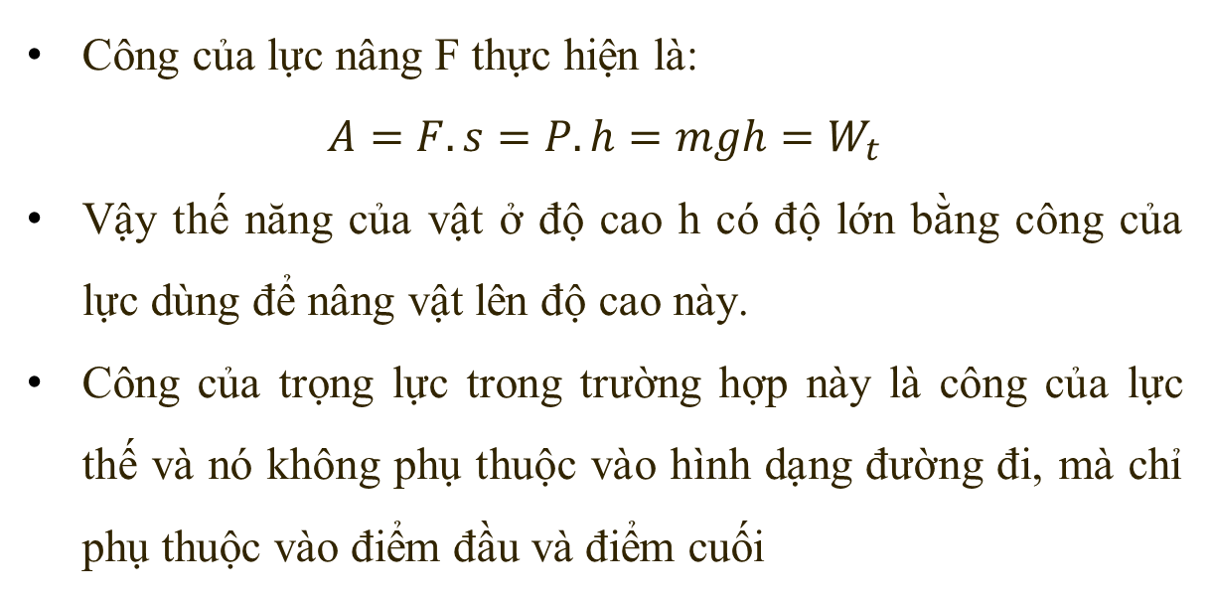
II. THẾ NĂNG
2. Liên hệ giữa thế năng và công của lực thế
Công của lực nâng F thực hiện là:
$$A=F.s=P.h=mgh=W_{t}$$
Vậy thế năng của vật ở độ cao h có độ lớn bằng công của lực dùng để nâng vật lên độ cao này.
Công của trọng lực trong trường hợp này là công của lực thế và nó không phụ thuộc vào hình dạng đường đi, mà chỉ phụ thuộc vào điểm đầu và điểm cuối

Slide 28
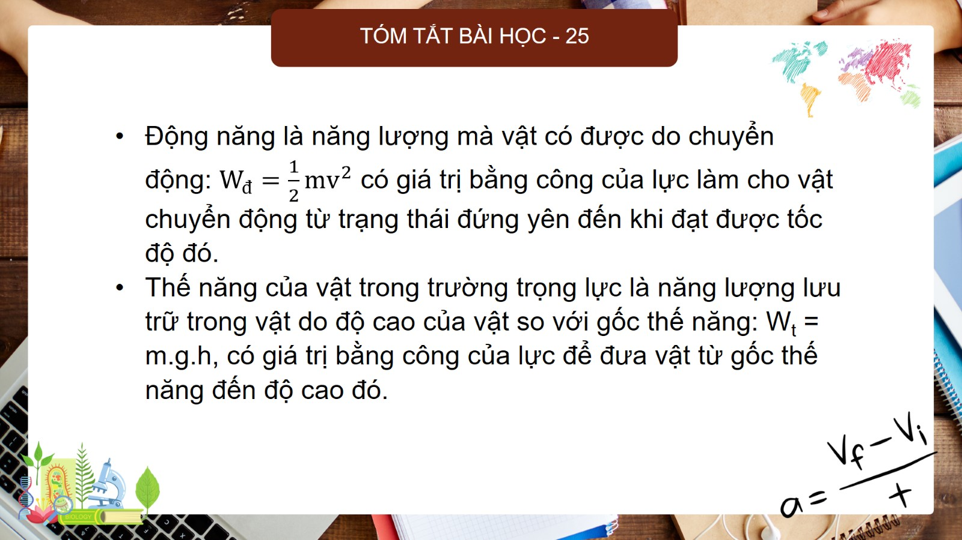

Slide 29
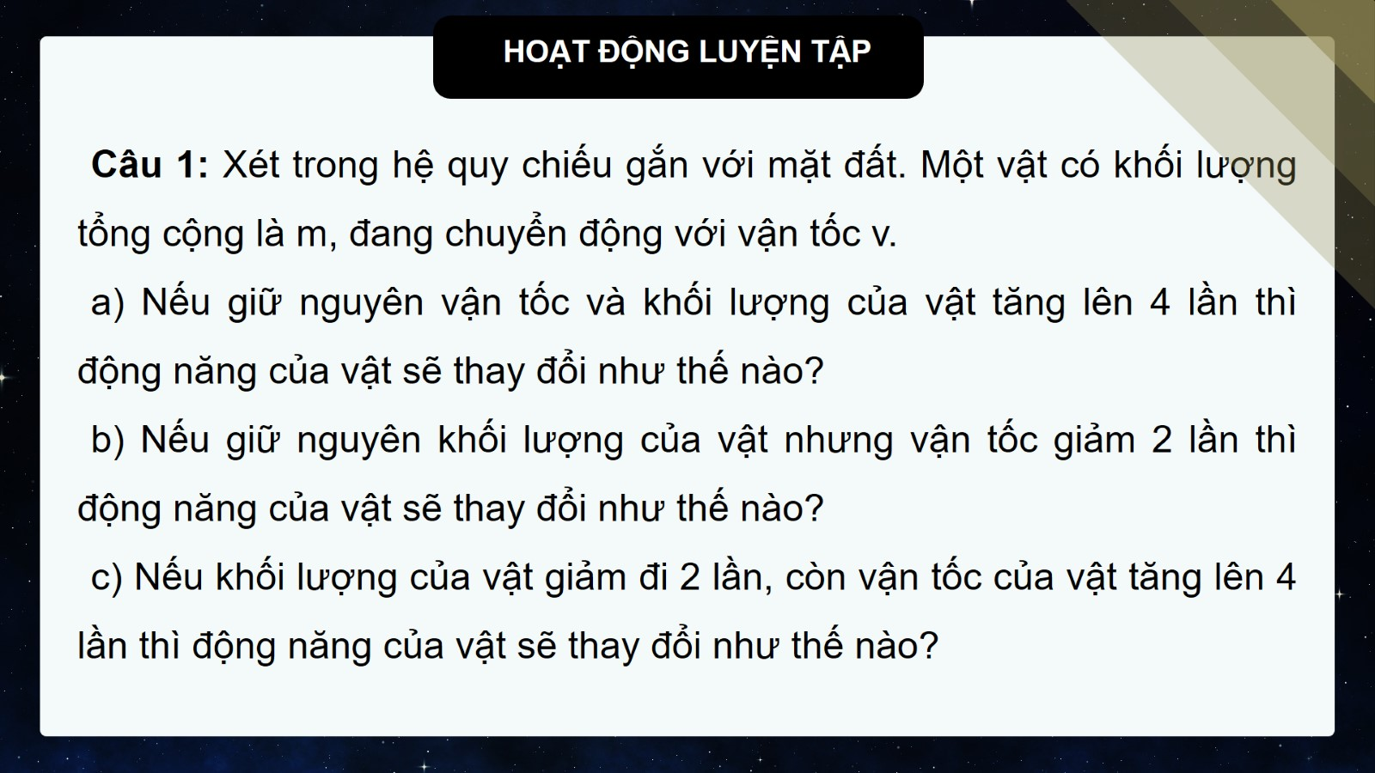

Slide 30
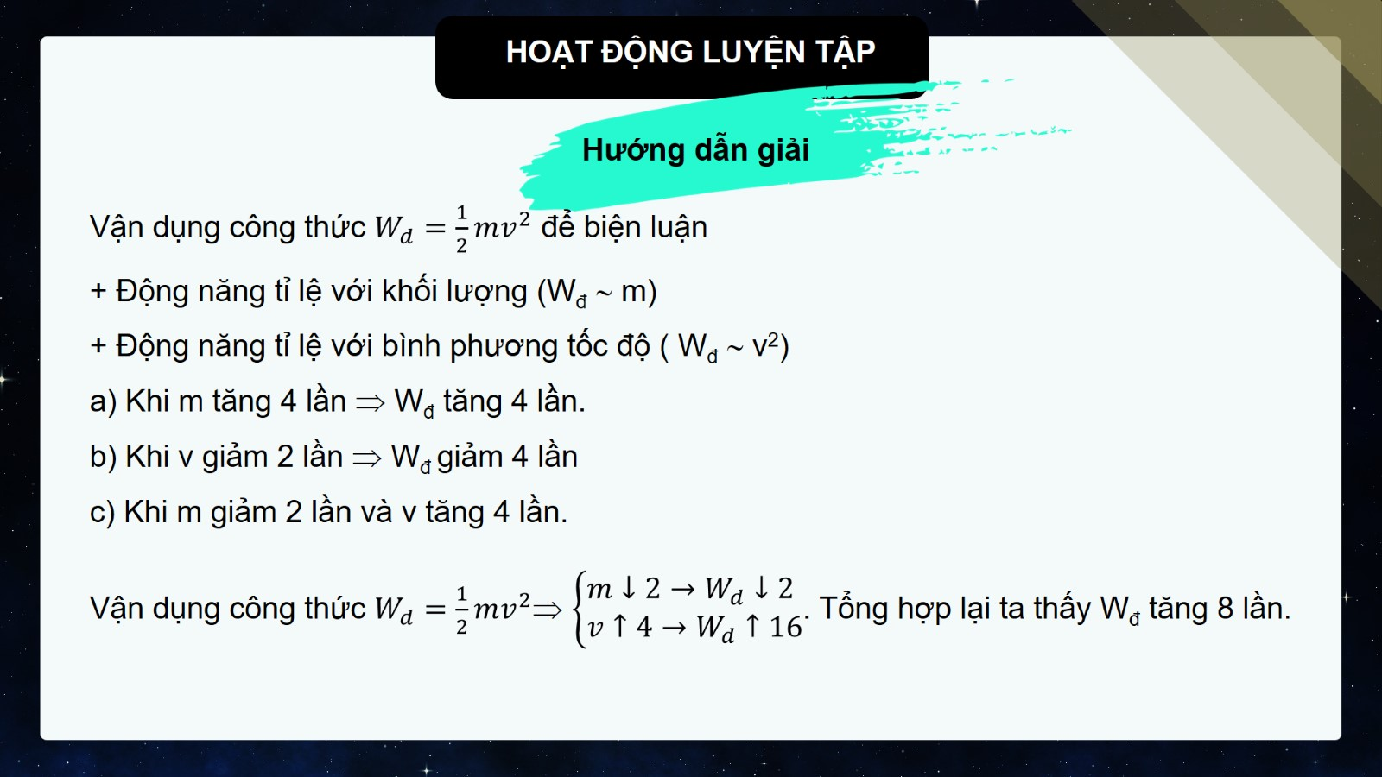

Slide 31
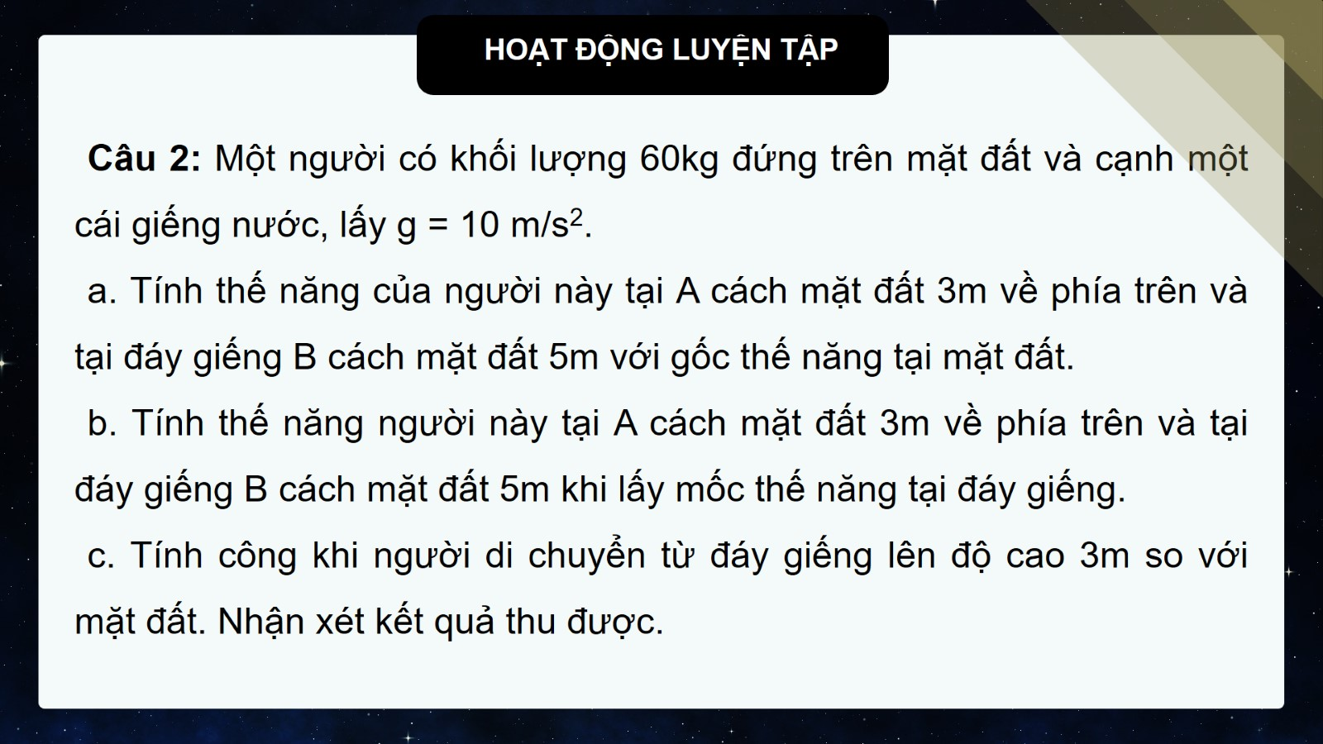

Slide 32
